Slide 1
Programação Orientada a Objetos
Faculdade de Tecnologia de Sorocaba
- Introdução -
Prof. Dimas Ferreira Cardoso

Slide 2
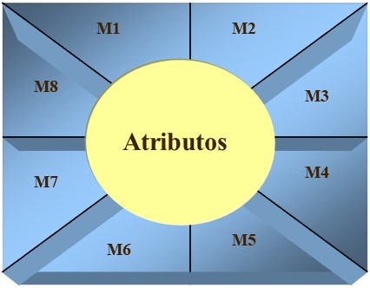
Matriz de objetos
É um agrupamento de ponteiros de objetos instanciados a partir de uma mesma classe.
0 1 2 n -1
..........................................................................
................................
.............

Slide 3
Exemplo
Definição de uma matriz de objetos para armazenar objetos instanciados a partir da classe Retangulo.
Retangulo[ ] matRet = new Retangulo[3];
0 1 2
matRet

Slide 4
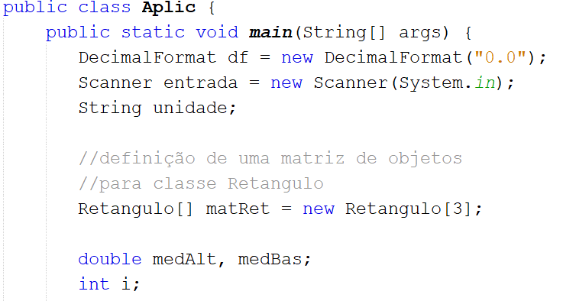
Matriz de objetos

Slide 5
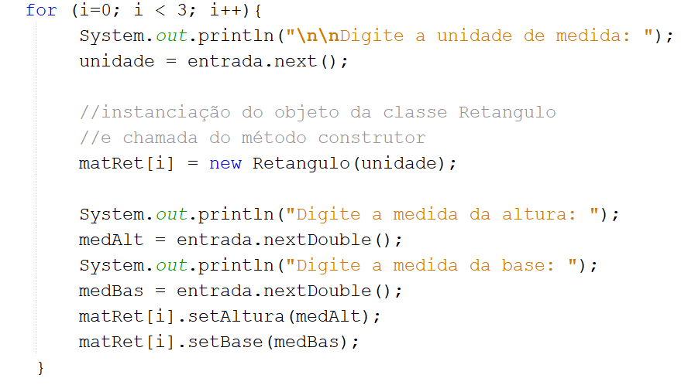
Matriz de objetos

Slide 6
Exemplo
0 1 2
matRet

Slide 7
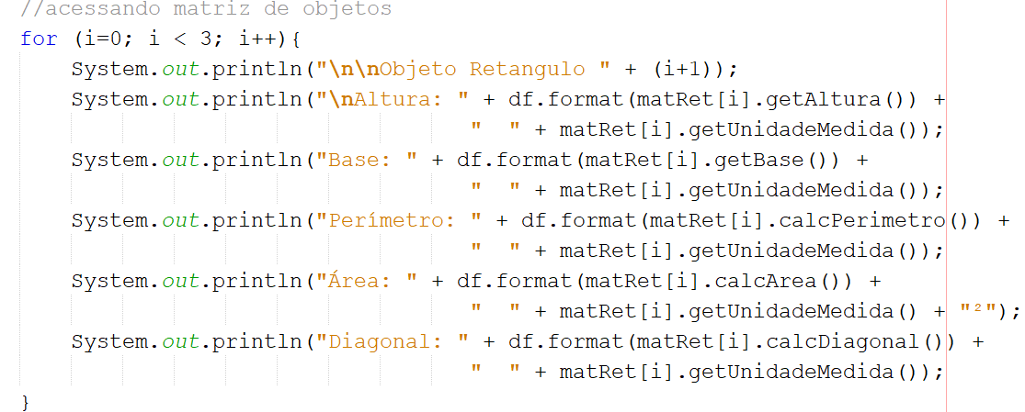
Matriz de objetos

Slide 8
Exercício
Utilizando a classe Circulo do projeto prjCirculo crie um projeto identificado como prjMatrizCirculo. A partir do projeto crie uma classe principal Aplic que faça a implementação de uma matriz de objetos para a classe Circulo composta por 10 elementos. Em seguida a faça a instanciação de objetos da classe Circulo que serão apontados pelos respectivos elementos da matriz. Ao final exiba a medida do raio, do diâmetro, do perímetro e da área de cada objeto circulo apontado por cada elemento da matriz.
Utilize a classe Scanner para realizar a entrada de dados e a classe DecimalFormat para exibir os valores numéricos reais no formato “0.00”

